Slide 1
Лекция 10
СОЗДАНИЕ ПАРАЛЛЕЛЬНЫХ ПРОГРАММ

Slide 2
Возможности
① Автопараллелизация.
② Использование директив.
③ Языковые средства.
④ CoArray для систем с распределенной памятью.
⑤ Библиотеки MPI для систем с распределенной памятью.
⑥ OpenMP для систем с общей памятью.
⑦ Использование библиотек Intel-MKL.
⑧ Сервис Intel Advisor, Intel Inspector.

Slide 3
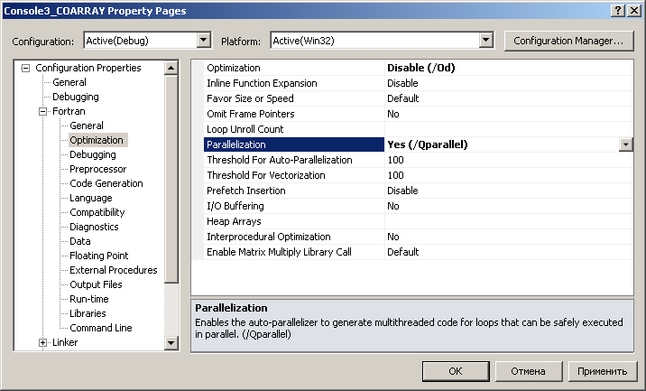
Автопараллелизация
Auto-parallelization функция компилятора Intel® автоматически переводящая последовательные части программы в эквивалентный многопоточный код.

Slide 4
Автопараллелизация
Последовательный код
subroutine serial(a, b, c)
integer, dimension(100) :: a, b, c
do i = 1,100
a(i) = a(i) + b(i) * c(i)
enddo
end subroutine serial
Параллельный код
subroutine sub_par(a, b, c)
integer, dimension(100) :: a, b, c
do i = 1,50 ! поток 1
a(i) = a(i) + b(i) * c(i)
end do
do i = 51,100 ! поток 2
a(i) = a(i) + b(i) * c(i)
end do
end subroutine par

Slide 5
Автопараллелизация
Критерии параллелизации цикла
① Вычислимость количества итераций
цикла во время компиляции.
do
! вычисления
if (условие) exit
end do
② Отсутствие зависимостей по данным:
потоковой (FLOW, READ after WRITE)
антизависимости (ANTI, WRITE after READ)
выходной (OUTPUT, WRITE after WRITE)

Slide 6
Директивы
Директива !DEC$ PARALLEL приводит к
параллельному выполнению цикла.
Следим за зависимостью данных,
ответственность на разработчике !
!DEC$ PARALLEL [ALWAYS]
выполнять параллельно, даже если это противоречит "решению" компилятора.
!DEC$ PARALLEL [ALWAYS [ASSERT]]
выдавать сообщение о невозможности
распараллеливания цикла
!DEC$ NOPARALLEL
отмена автопараллелизации

Slide 7
Директивы
Пример использование директив
!DEC$ PARALLEL, !DEC$ NOPARALLEL
program prog
integer, parameter :: n = 100
integer x(n),a(n)
!DEC$ NOPARALLEL
do i = 1,n
x(i) = i
end do
!DEC$ PARALLEL
do i = 1,n
a( x(i) ) = i
end do
end

Slide 8
DO CONCURRENT
Организация параллельного выполнения цикла.
Не должно быть зависимости по данным.
real Q
do concurrent (k = 1:N)
Q = B(k) + C(k)
D(k) = Q + sin(Q) + 2
end do

Slide 9
COARRAY
CAF (CoArray Fortran) середина 90-х годов
Поддержка компанией Cray
Центр развития – Rice University
Модель PGAS
(Partitioned Global Address Space)
разделённое глобальное адресное пространство
Глобальная адресуемая память представлена логическими разделами.
У каждого процессора свой раздел.

Slide 10
Цели
① Простое расширение Fortran и чувствовать,
как Fortran, а не как что-то другое.
② Небольшие требования к разработчикам.
③ Очевидность локальности или удаленности
ссылки.
④ Обеспечение возможности для оптимизации
связей.
⑤ Легкая читаемость кода.

Slide 11
Модель программирования
Архитектура SPMD
"Single program multiple data"
"Одна программа ― много данных"
Создаётся один экземпляр программы,
который затем копируется несколько раз.
Каждая копия выполняется параллельно, обрабатывает свои локальные данные.
Данные распределенные между копиями программы объявляются как coarray переменные.

Slide 12
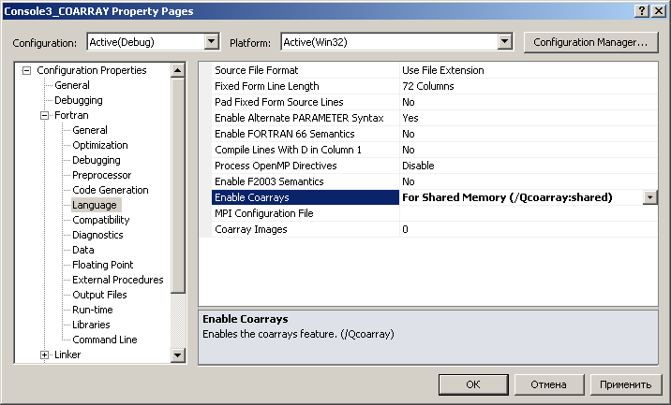
Подключение
В свойствах проекта указать
использование Coarrays,
при необходимости Coarray Images.

Slide 13
Images
Image - копия CAF - программы.
Функция num_images() возвращает количество созданных копий программы.
Количество копий программы как правило соответствует количеству имеющихся процессоров.
В общем случае устанавливается
в настройках проекта.
Каждая копия имеет свой уникальный номер, возвращаемый функцией this_image().

Slide 14
COARRAY - переменные
Данные распределенные между images объявляются как coarray переменные.
тип имя [*]
integer A[*] ! A[1] – переменная A
! в копии № 1
! A[2] – переменная A
в копии № 2
real С(N)[-1:*] ! С(N)[-1] – массив С
! в копии № 1
! С(N)[0] – массив С
! в копии № 2
complex Y(50)[1:10,1:*]
type (matrix) MS[*]
real, allocatable :: W(:)[:]

Slide 15
COARRAY - переменные
Пересылка данных – обращение к элементам coarrays.
complex C(100,100)[*]
Объявление копии массива для всех images.
C(1:10,30:50)[2] = C(21:30,90:100)[3]
Пересылка сечения массива из 3-й копии во 2-ю.
Если без скобок то обращение к локальному,
т.е. в первой копии программы
пересылка массива А в k-ю копию
A[k] = A равносильно A[k] = A[1]

Slide 16
COARRAY - переменные
Для определения
номера копии программы по индексам coarray используется функция image_index().
program CAF
complex Y(50)[1,1:*]
if (this_image() == 1) then ! == 2
write(*,*) "This is ", this_image(), &
" copy of program "
write(*,*) "Image index = ", &
image_index(Y, [1,this_image()])
write(*,*) "Coordinates = ", this_image(Y)
write(*,*)
end if
This is 1 copy of program
Image index = 1
Coordinates = 1 1

Slide 17
COARRAY - переменные
Функция lcobound возвращает нижнюю границу coarray - переменной.
Функция ucobound возвращает верхнюю границу coarray - переменной.
type point
integer x
integer y
end type point
type (point) PS(10)[1,-2:*]
! num_images() = 4 ! 1 -2
write(*,*) "LCOBOUND = ", LCOBOUND (PS)
write(*,*) "UCOBOUND = ", UCOBOUND (PS)
! 1 1

Slide 18
Пример (1)
Всем images установить значения переменных.
integer s1, s2
select case(this_image())
case(1); s1 = 10; s2 = 20
case(2); s1 = 40; s2 = 50
case(3); s1 =-34; s2 =-99
case(4); s1 = 0; s2 = 55
end select
end
Image = 1
Image = 2
Image = 3
Image = 4
case(1)
s1=10; s2=20
case(2)
s1=40; s2=50
case(3)
s1=-34; s2=-99
case(4)
s1=0; s2=55
case(1)
s1=10; s2=20
case(2)
s1=40; s2=50
case(3)
s1=-34; s2=-99
case(4)
s1=0; s2=55
case(1)
s1=10; s2=20
case(2)
s1=40; s2=50
case(3)
s1=-34; s2=-99
case(4)
s1=0; s2=55
case(1)
s1=10; s2=20
case(2)
s1=40; s2=50
case(3)
s1=-34; s2=-99
case(4)
s1=0; s2=55

Slide 19
Пример (1)
Всем images установить значения переменных.
program caf
integer :: s1(4)=(/10,40,-34,0/), &
s2(4)=(/20,50,-99,55/)
write(*,*) s1(this_image())+s2(this_image())
end
Image = 1
Image = 2
Image = 3
Image = 4
write(*,*)
s1(1)+s2(1)
write(*,*)
s1(2)+s2(2)
write(*,*)
s1(3)+s2(3)
write(*,*)
s1(4)+s2(4)

Slide 20
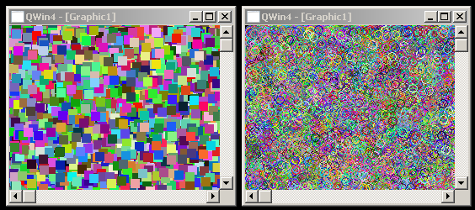
Пример (2)
Две копии программы рисующие разные случайные геометрические фигуры.
Первая – прямоугольники, Вторая – окружности.

Slide 21
Пример (2)
Вариант программы.
program prog2
use ifqwin
integer, parameter :: dx = 10, dy = 10
do
call random_number(x); call random_number(y)
call random_number(r); call random_number(g)
call random_number(b)
ires2 = setcolorrgb(rgbtointeger(int(r*255), &
int(g*255), &
int(b*255)))
if (this_image() == 1) ires2 = rectangle(3,int2(x*800), &
int2(y*600),int2(x*800)+dx, int2(y*600)+dy)
if (this_image() == 2) ires2 = ellipse(3,int2(x*800), &
int2(y*600),int2(x*800)+dx, int2(y*600)+dy)
end do
end

Slide 22
SYNC ALL
Барьерная синхронизация.
Копии программы приостанавливаются
на барьере до тех пор,
пока на барьере не окажутся все копии программы.
program CAF
integer, parameter :: M = 100
real A(M,M)[*]
if (this_image() == 1) then
call random_number(A)
A = real(int(A*10))
do k = 2,num_images() ! каждый узнал об изменении
A[k] = A
end do
end if
sync all
...

Slide 23
Пример SYNC ALL
integer :: i, k1, k2
integer(8) sum = 0, k[*] ! k - coarray-переменная
if (this_image() == 1) then ! --- план для вычислений
k1 = 1; k2 = 100
end if
if (this_image() == 2) then
k1 = 101; k2 = 100000
end if
do i = k1,k2 ! --- расчет каждой копией программы
k[this_image()] = k[this_image()] + i
end do
SYNC ALL ! дожидаемся всех, сколько каждая копия насчитала
if (this_image() == 1) then ! --- сбор результатов
do i = 1,num_images()
sum = sum + k[i]
end do
write(*,*) sum ! 5000050000
end if
end

Slide 24
SYNC IMAGES
SYNC IMAGES(image_set)
Синхронизация избранных копий программы,
image_set – массив номеров копий программы или просто номер копии
sync images(*) - означает все копии
if (this_image() == 5) then
! image 5 ожидает других images,
! чтобы завершить использование данных.
sync images(*)
else
sync images(5)
! Другие images ожидают image 5,
! чтобы установить данные,
! но не ожидают никакого другого image.
end if

Slide 25
CRITICAL
critical
! операторы, выполняемые в любой момент
! времени только одной копией программы
end critical
program CAF
implicit none
complex Y(50)[1,1:*]
write(*,*) "This is ", this_image(), " copy of program "
write(*,*) "Image index = ", image_index(Y,[1,this_image()])
write(*,*) "Coordinates = ", this_image(Y)
write(*,*)
end program CAF
Результаты печати на экране "перепутаны" !

Slide 26
CRITICAL
This is 1 copy of program
This is 2 copy of program
Index = 2
Coordinates = 1 2
Index = 1
Coordinates = 1 1
This is 2 copy of program
This is 1 copy of program
Index = 2
Coordinates = 1 2
Index = 1
Coordinates = 1 1
This is 2 copy of program
This is 1 copy of program
Index = 1
Coordinates = 1 1
Index = 2
Coordinates = 1 2

Slide 27
CRITICAL
Экран – критическая секция.
program CAF
implicit none
complex Y(50)[1,1:*]
critical
write(*,*) "This is ", this_image(), " copy of program "
write(*,*) "Image index = ", image_index(Y,[1,this_image()])
write(*,*) "Coordinates = ", this_image(Y)
write(*,*)
end critical
end program CAF
This is 1 copy of program
Image index = 1
Coordinates = 1 1
This is 2 copy of program
Image index = 2
Coordinates = 1 2

Slide 28
* З а д а н и я *
Написать программу нахождения максимума в одномерном массиве.

